Slide 1
ŠKOLNÍ ZRALOST A PŘIPRAVENOST – CO POTŘEBUJE DÍTĚ UMĚT PŘED VSTUPEM DO ZŠ
SMITKOVÁ Šárka
10.11. 2021
Plzeň, 87. MŠ

Slide 2
ŠÁRKA SMITKOVÁ
pracovala šest let jako učitelka v mateřské škole
nyní pracuje ve Speciálně pedagogickém centru pro děti s vadami řeči jako speciální pedagog- logoped
dále pracuje jako speciální pedagog- logoped v mateřské škole
lektor dalšího vzdělávání pro dospělé
andragog (vzdělávání dospělých)
soukromá praxe

Slide 3
ŠKOLNÍ ZRALOST
Školní zralost lze vymezit jako dosažení takového stupně vývoje (v oblasti fyzické, mentální, emocionálně-sociální), aby se dítě bylo schopno bez obtíží účastnit výchovně-vzdělávacího procesu, nebo alespoň bez větších obtíží, nejlépe s radostí a dychtivostí. (Bednářová, Šmardová, 2010, s. 2)
Školní zralost bývá v odborné literatuře nejčastěji charakterizována jako stav dítěte, který zahrnuje jeho zdravotní, psychickou a sociální způsobilost začít školní docházku.
Předpokladem školní zralosti je biologické zrání-dosažení určité zralosti centrální nervové soustavy. Dostatečná zralost CNS zvyšuje odolnost dítěte vůči zátěži, projevuje se v jeho reaktivitě a stabilitě; dítě dokáže lépe koncentrovat svoji pozornost a zvládá se přizpůsobit školnímu režimu. Na zrání centrální nervové soustavy závisí i lateralizace ruky, motorická a senzomotorická koordinace a manuální zručnost. Zrání centrální nervové soustavy je též předpokladem pro rozvoj percepce. (Opatřilová, 2008, s. 50)

Slide 4
DIAGNOSTIKA ŠKOLNÍ ZRALOSTI
Můžeme rozlišit 2 etapy:
screening (lékaři, učitelky mateřských škol nebo učitelé při zápisu)
při zjištění pochybností doporučí podrobnější vyšetření odbornými psychology v PPP

Slide 5
NEJČASTĚJI POUŽÍVANÉ TESTY ŠKOLNÍ ZRALOSTI (PORADENSKÉ ÚČELY)
Orientační test školní zralosti (Kern – Jiráskův)
obsahuje tři subtesty: kresba mužské postavy, napodobení psacího písma, překreslení skupiny bodů
při podprůměrném výsledku je nutné dítě podrobněji vyšetřit
Vývojový test zrakového vnímání (Frostigová)
Zkouška vědomostí předškolních dětí dle Matějčka a Vágnerové
Zkouška sluchové diferenciace nesmyslných slov, kterou podle Nepmana upravil pro potřeby češtiny Matějček
Testy inteligence
Zkoušky laterality
Diagnostika školní připravenosti – Bednářová J.
MaTers – Test mapující připravenost pro školu

Slide 6
UKÁZKA TESTŮ

Slide 7
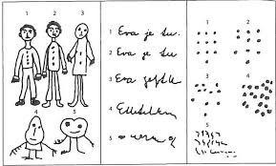
MOŽNOSTI PEDAGOGICKÉ DIAGNOSTIKY ŠKOLNÍ ZRALOSTI

Slide 8
JAK PROBÍHÁ DIAGNOSTIKA V MŠ
na začátku školního roku a v lednu
individuálně X skupinově
metody: rozhovor, pozorování, anamnéza, analýza prací, percepční zkoušky,…
není přesně stanoveno, jakou má mít DŠZ dokumentaci, důležité je, aby se DŠZ ve MŠ prováděla
výsledky seznamují paní učitelky rodiče
spolupráce se ŠPZ

Slide 9
DIAGNOSTIKA DÍTĚTE V PŘEDŠKOLNÍM VĚKU JE ZAMĚŘENA NA SLEDOVÁNÍ A ROZVOJ NÁSLEDUJÍCÍCH OBLASTÍ
fyzická zralost
motorika, grafomotorika
zrakového vnímání a paměti
sluchového vnímání a paměti
vnímání prostoru
vnímání času
základní matematické představy
řeč (myšlení)
sociální dovednosti
sebeobsluha (samostatnosti)
hra

Slide 10
HRUBÁ MOTORIKA
běh
skok
rovnovážné cvičení
nápodoba
rytmus
chytí a hodí míč

Slide 11
JAK HRUBOU MOTORIKU ROZVÍJET?
pravidelné pohybové aktivity ( vycházky, pobyt venku, hřiště, pohybové kroužky např. „Děti na startu“, „Předškoláci v pohybu“)
překážkové dráhy, lanové dráhy
hry s míčem („školka“)
balanční plochy: bosu, říční kameny, chůdy
cvičení s overbally, gymbally
senzomotorické koberce, podlahy
psychomotorické hry (Blahutková)
křížové cviky (Mudr.Kleplová)

Slide 12
GRAFOMOTORIKA
úchop tužku
sed u psaní
uvolněnost ruky
přítlak na tužku

Slide 13
JAK ROZVÍJET GRAFOMOTORIKU?
uvolňování ruky a rozvíjení elementárních grafomotorických dovedností
při uvolňování postupujte od velkých tahů na velké ploše, kdy pohyb vychází z ramene, bude-li cvik zvládnut ve velkém, pokračujeme v psacím pohybu vycházejícím z lokte, nakonec po zvládnutí vycházejte z pohybu v zápěstí a z pohybu vycházejících z prstů
práce na papíru velkého formátu, nejméně A3, kreslit kruhy, rovné čáry ovály, oblouky s vratným tahem
nacvičování špetkovitého držení tužky pomocí „špetění“, tzn. jakoby solit mouku, písek pomocí palce, ukazováčku a prostředníčku; kreslit tak např. obrazce na tácek, pískoviště apod.; možno využít trojhranné pastelky/ o větším průměru/ tužky - fixy Stabilo
obkreslování podle předloh, dokreslovačky
skládání kostek/lega/puzzlí/mozaiek podle vzoru
kreslení přes průsvitný papír, přes fólii
vyhledání obrázku ve změti čar a jeho obtažení
sledování čáry prstem, pastelkou
modelování, práce s hlínou, plastelínou
využívání omalovánek/domalovánek

Slide 14
INSPIRACE NA GRAFOMOTORIKU
Metodika rozvoje grafomotoriky a počátečního psaní, Svobodová Jaroslava
Rozvoj grafomotoriky, Bednářová Jiřina
Mezi námi pastelkami (3-5 let, 1. díl), Bednářová Jiřina
Co si tužky povídaly (4-6 let, 2. díl), Bednářová Jiřina
Na návštěvě u malíře (5-7 let, 3. díl), Bednářová Jiřina
Kreslení před psaním, Bednářová Jiřina
Jedním tahem-uvolňovací grafomotorické cviky, Bednářová Jiřina, Šmarda Richard
Šimonovy pracovní listy č. 5, 9 –grafomotorická cvičení
náměty na uvolnění rukou -http://www.jak-spravne-psat.cz/
Čáry, máry I., Michalová Zdeňka

Slide 15
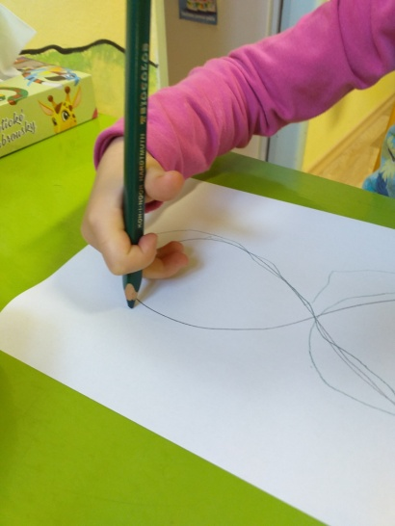
JEMNÁ MOTORIKA
zapne zip
stříhá
stavebnice
práce s drobným materiálem

Slide 16
JAK ROZVÍJET JEMNOU MOTORIKU?
práce s přírodním materiálem -Montessoriaktivity
(inspirace na https://www.testovanonadetech.com/podkategorie/21- Montessori%20hr%C3%A1tky)
stavebnice, mozaiky
práce s papírem, textilem
modelování
vaření
www.senzaergo.cz

Slide 17
ZRAKOVÉ VNÍMÁNÍ A PAMĚŤ
vnímání barev
figura a pozadí
zrakové rozlišování
část a celek (analýza a syntéza)
zraková paměť
pohyb očí na řádku

Slide 18
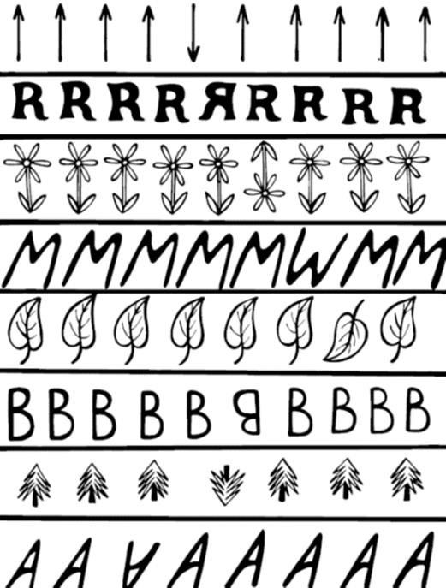
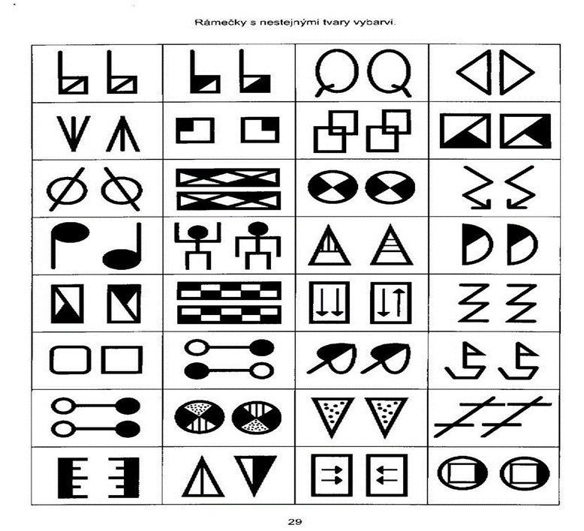
UKÁZKA PRACOVNÍCH LISTŮ NA ROZVOJ ZRAKOVÉHO VNÍMÁNÍ

Slide 19
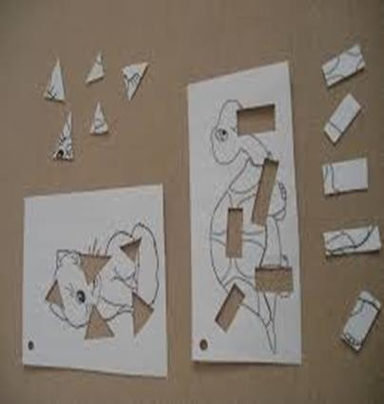
UKÁZKA PRACOVNÍCH LISTŮ NA ROZVOJ ZRAKOVÉHO VNÍMÁNÍ

Slide 20
SLUCHOVÉ VNÍMÁNÍ A PAMĚŤ
rozlišování figury a pozadí
sluchová analýza a syntéza
= vytleskávání slov na slabiky
= napodobit zahraný rytmus
= vyhledávání slov, která se rýmují
= určení počtu slabik ve slově, určování první hlásky ve slově
= určování slova se začínající hláskou
= určování poslední souhlásky ve slově
= určování poslední samohlásky ve slově
= skládání slov z hlásky
= rozklad slov na hlásky (jednoslabičné, dvouslabičné,…)

Slide 21
SLUCHOVÉ VNÍMÁNÍ A PAMĚŤ
sluchové rozlišování
= rozlišování bez vizuálního podnětu (konec-kopec, plot –plat), začínáme se samohláskou a postupně přecházíme na znělé a neznělé souhlásky (pije –bije), rozlišování délky (vila –víla)
= rozlišování měkčení, rozlišování bezvýznamných slabik (hal –chal, del–děl)
sluchová paměť
= zopakuje 5 předříkaných slov

Slide 22
JAK ROZVÍJET SLUCHOVÉ VNÍMÁNÍ?
rozlišování různých zvuků (při zavázaných očích poznat zvuk sirek, peněz, klíčů, poznávání zvuků hudebních nástrojů, přírodních zvuků apod.)
napodobování rytmu vytleskáním (říkadla, básničky)
rozpoznání první hlásky ve slově (nejdříve určujeme samohlásky, až po jejich zvládnutí souhlásky; při zadávání vždy danou hlásku ve vyslovování zvýrazníme)
rozpoznávání první hlásky: Pro práci použijeme předměty či obrázky. Obrázky jsou poskládány do řady vedle sebe a všechna slova začínají na stejnou hlásku. Dítě pojmenovává obrázky v pořadí zleva doprava a má poté za úkol nalézt společný znak všech obrázků, tzv. hlásku, na kterou všechna slova začínají. Snaží se vymyslet další slova, která začínají na danou hlásku.
rozpoznávání první hlásky: Dítě poslouchá a rodič předříkává různá slova. Dítě zvedne ruku pouze tehdy, začíná-li slovo konkrétní, domluvenou hláskou.
rozpoznávání první hlásky: Hledání obrázků, předmětů začínající konkrétní hláskou. Připravíme nejrůznější předměty či obrázky. Po vyhlášení konkrétní hlásky dítě vybírá z nabízených předmětů, obrázků ta, která začínající danou hláskou.
hádanky s určováním hlásky -například: „Začíná to na S, je to zvíře a má to dlouhý chobot. Co je to?“
rozpoznání poslední hlásky ve slově (nejprve samohlásku, až po zvládnutí případně i souhlásku; a opět je zpočátku velmi zvýrazníme . Pro práci použijeme předměty, či obrázky. Obrázky jsou poskládány do řady vedle sebe a všechna slova začínají na stejnou hlásku.Dítě pojmenovává obrázky v pořadí zleva doprava. Má za úkol nalézt společný znak všech obrázků, tzv. hlásku, na kterou všechna slova končí. Nejdříve pracujeme se slovy končícími výraznou souhlásku, později zařazujeme méně znělou souhlásku a nakonec samohlásku.
rozpoznání hlásky uprostřed slova -dítě se snaží správně určit, zda přednesené slovo obsahuje danou hlásku
podobně (jako je uvedeno výše pro hlásky) pak rozpoznávání předem dohodnuté slabiky, kterou při přednesu, v počáteční fázi můžeme zvýraznit

Slide 23
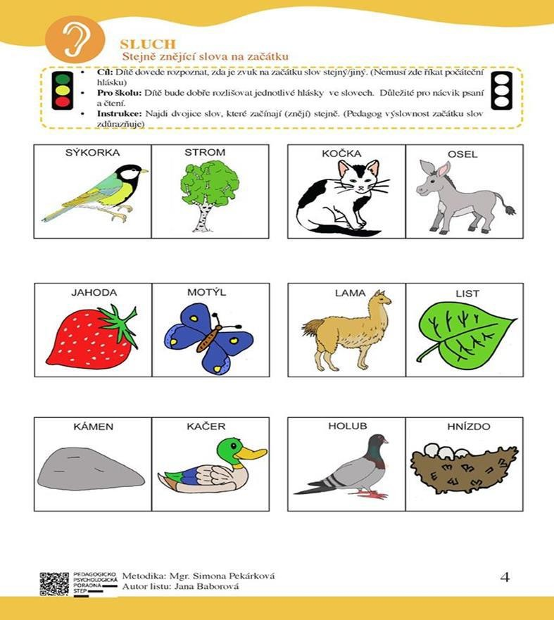
UKÁZKA PRACOVNÍCH LISTŮ NA ROZVOJ SLUCHOVÉHO VNÍMÁNÍ

Slide 24
ŘEČ
rozumí instrukcím
zvládá převyprávět příběh, pohádku
popíše, co vidí na obrázku
popíše nesmysl na obrázku
tvoří nadřazené a podřazené pojmy
tvoří synonyma
mluví ve větách
mluví gramaticky správně
používá všechny slovní druhy a časy
vymýšlí rýmy
správná artikulace

Slide 25
JAK ROZVÍJET ŘEČ?
vedení dítěte k vyprávění: o činnostech, které dělá, co vidělo, děj pohádky apod.
přehrávání děje s maňásky, či loutkami, za které dítě mluví
povídání nad obrázky, nechte dítě povídat o tom, co je vyobrazeno
předkládání předmětů, obrázků nebo předříkávání názvu věcí: dítě říká, k čemu daná věc slouží
dovyprávění krátkého příběhu nebo dokončení věty
počítání slov v krátké větě (s jednoduchým vysvětlením, že věta se skládá ze slov, použít v zácviku jednoduché příklady na větě o třech slovech)

Slide 26
PŘEDMATEMATICKÉ PŘEDSTAVY
porovnání množství (více/méně)
porovnávání velikosti (velký/malý, krátký/dlouhý)
vytváření stejného počtu
rozpoznávání základních geometrických tvarů (kruh, čtverec, trojúhelník)
ubírat nebo přidávat předměty podle potřeby
představa číselné řady (cca do 6 )
orientace na ploše, orientace v prostoru a pravolevá orientace
jednoduché slovní úkoly

Slide 27
JAK ROZVÍJET PŘEDMATEMATICKÉ DOVEDNOSTI
budování pojmů vedoucí k porovnávání, srovnávání a následně vytvoření představy množství (malý -velký; málo -hodně; krátký -dlouhý; široký -úzký; menší -větší; kratší -delší…)
vedení dítěte k tzv. párovému přiřazování (k řadě kostek přidat další řadu o stejném počtu; k hrnečkům přiřadit lžičky apod.)
vedení dítěte ke třídění (podle barvy, podle velikosti, podle účelu...)
vedení dítěte k řazení předmětů podle velikosti, pojmenování toho, který prvek je nejmenší, největší
při hře s kostkami, kuličkami, kamínky a podobně (vždycky za pomoci manipulace s předměty) upřesňování operace
„přidej“ a „uber“, případně „kolik jich pak bude?“; u předškoláka úplně stačí, pohybuje-li se v počtu kolem pěti
postřehování počtu: „ Kolik ukazuji prstů?“ -cílem je, aby je dítě nepočítalo stále po jedné, ale aby na první pohled označilo počet
postupně vedeme k počítání prvků ve skupině a k vytváření skupin s daným počtem prvků (spočítej mi, kolik je tady kostek; udělej mi hromádku, na které budeš mít 4 kostky
využití her: Domino, Člověče nezlob se
procvičování prostorové orientace: dej medvídka na stůl, pod stůl,..

Slide 28
VNÍMÁNÍ ČASU
dějová posloupnost
roční období
dny v týdnu
chápe pojmy včera, dnes , zítra
chápe pojmy předevčírem, pozítří

Slide 29
JAK ROZVÍJET ORIENTACI V ČASE
rozvíjení oblasti obecné informovanosti: práce s obrázkovými slovníky, dětskými encyklopediemi
rozpoznávání a pojmenovávání předmětů, barev, geometrických tvarů, zvířat, rostlin, běžných nástrojů, činností atp.
užití pojmů: dnes, zítra, hned, jindy, pozítří; orientace v týdnu, měsících, ročních obdobích
zaměření se na znalost relativního trvání časových úseků (co je delší - jeden týden nebo sedm dní)
rozvíjejte chápání sledu událostí: logického řazení děje v čase (využívejte vypravování, obrázkové příběhy můžete rozstříhat a nechat dítě správně seřadit apod.)

Slide 30
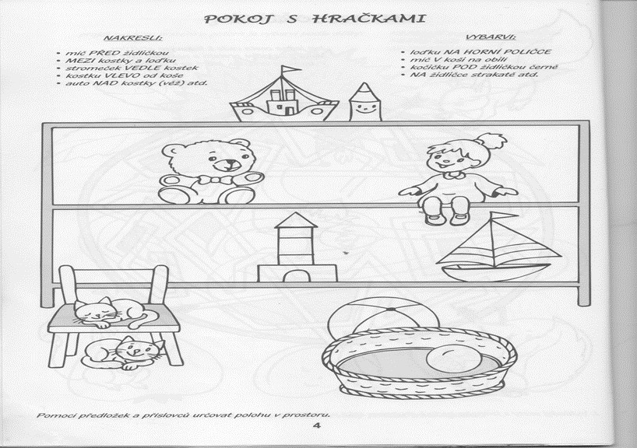
VNÍMÁNÍ PROSTORU
určování nahoře – dole, předložkové vazby na, do v, níže a výše, vpředu a vzadu, před, za, nad , pod , vedle, mezi, daleko, blízko, první a poslední, uprostřed, prostřední,předposlední, vpravo a vlevo na vlastním těle a na předmětu

Slide 31
JAK PROCVIČOVAT PROSTOROVOU ORIENTACI
nacvičování základních pojmů (nahoře, dole, uprostřed, před, za, hned před, hned za, mezi, pod, vedle, u) za využití názorných pomůcek: pomocí uvedených předložek vést dítě k popisu polohy objektů vzhledem k vlastní osobě
určování vzájemné polohy dvou různých objektů (např. pod stolem je židlička); rozhodování o vzájemné poloze dvou objektů (je - není něco v tašce)
vyhledání věcí na obrázku s pojmy dole/nahoře, vpravo/vlevo
popisování cesty do obchodu, parku apod. s pojmy vpravo/vlevo.zakreslování jednoduchých obrázků podle diktátu (zakresli na výkres do pravého rohu nahoru míček…)

Slide 32
POZORNOST
vydrží u činnosti, která ho nebaví 15 minut
dokončí úkol
naslouchá
dokáže rozdělit pozornost

Slide 33
SEBEOBSLUŽNÉ DOVEDNOSTI
obleče se
obuje se
sám chodí na toaletu
vysmrká se
nají se příborem

Slide 34
CITOVÁ ZRALOST
zvládá separaci od rodičů
odloží splnění svých přání
vyrovná se s neúspěchem
je ochotný pomoci
ví, že se vše netočí kolem něho

Slide 35
SOCIÁLNÍ ZRALOST
hraje si s dětmi
přijímá daná pravidla
počká, až na něho přijde řada

Slide 36
PRACOVNÍ ZRALOST
dokáže rozlišit hru od povinnosti
zadaný úkol se snaží splnit a dokončit
přiměřené tempo práce
pokračuje ve hře nebo plnění úkolu i přes drobné překážky
soustředěnost při hře/strukturované činnost
dokáže zaměřovat pozornost žádoucím směrem, a to i k podnětům, jež samy o sobě nejsou pro něj lákavé
dovede přijmout daný program dne, podřídit se rytmu vyučovacích hodin

Slide 37
ZÁPISY
k zápisu jsou zvány všechny děti, které k 31. srpnu dovrší 6 let věku
zákon umožňuje předčasné zahájení školní docházky dětem, které dovrší 6 let do konce kalendářního roku
dítě narozené od září do prosince musí mít předložené doporučující posouzení ze školského poradenského zařízení
dítě narozené až od ledna do konce června –musí předložit doporučení ze školského poradenského pracoviště a doporučení od lékaře

Slide 38
CO DĚLAT A NEDĚLAT PŘED ZÁPISEM
nestrašte dítě
podporujte ho v těšení na školu
povídejte si s ním o škole, jak to tam bude vypadat atd., vše v pozitivním duchu
nedrilujte dítě před zápisem
oblasti k zápisu procvičujte hravou formou
udělejte si ze zápisu pěkný den

Slide 39
ODKLAD - VYMEZENÍ VE ŠKOLSKÉM ZÁKONU
§37 Odklad povinné školní docházky
Není-li dítě po dovršení šestého roku věku tělesně nebo duševně přiměřeně vyspělé a požádá-li o to písemně zákonný zástupce dítěte do 31. května kalendářního roku, v němž má dítě zahájit povinnou školní docházku, odloží ředitel školy začátek povinné školní docházky o jeden školní rok, pokud je žádost doložena doporučujícím posouzením příslušného školského poradenského zařízení a odborného lékaře nebo klinického psychologa. Začátek povinné školní docházky lze odložit nejdéle do zahájení školního roku, v němž dítě dovrší osmý rok věku.

Slide 40
ODKLAD - VYMEZENÍ VE ŠKOLSKÉM ZÁKONU
Při zápisu do prvního ročníku základní škola informuje zákonného zástupce dítěte o možnosti odkladu povinné školní docházky.
Pokud se u žáka v prvním roce plnění povinné školní docházky projeví nedostatečná tělesná nebo duševní vyspělost k plnění povinné školní docházky, může ředitel školy se souhlasem zákonného zástupce žákovi dodatečně v průběhu prvního pololetí školního roku odložit začátek plnění povinné školní docházky na následující školní rok.
Pokud ředitel školy rozhodne o odkladu povinné školní docházky podle odstavce 1 nebo 3, doporučí zároveň zákonnému zástupci dítěte vzdělávání dítěte v přípravné třídě základní školy nebo v posledním ročníku mateřské školy, pokud lze předpokládat, že toto vzdělávání vyrovná vývoj dítěte.

Slide 41
JAK VYŘÍDIT ODKLAD
Rodiče podají žádost o vyšetření v PPP nebo SPC (ideálně leden , únor).
Rodiče požádají o vystavení doporučujícího posouzení odborného lékaře.
Žádost o odklad povinné školní docházky se podává v době zápisu (v dubnu) a rodič musí splnit tyto tři náležitosti:
1. Písemně požádá o odklad školní docházky –většina škol má na webových stránkách formulář „Žádost o odklad povinné školní docházky“, pokud ji na webu školy nenajdete, vyplníte ji v ZŠ.
2. Doloží doporučující stanovisko poradny.
3. Doloží doporučující stanovisko odborného lékaře(nejčastěji pediatra) nebo klinického psychologa.

Slide 42
JAK VYŘÍDIT ODKLAD
Písemnou žádost o odklad povinné školní docházky podá řediteli školy, ve které je dítě k plnění povinné školní docházky zapsáno, nejpozději do 31. května kalendářního roku, ve kterém má dítě zahájit povinnou školní docházku.
Požádat o odložení povinné školní docházky lze již při zápisu do základní školy.
Nejsou stanovené předepsané formuláře na žádost o OŠD. Formulář má obvykle k dispozici škola.
Lhůta pro vyřízení žádosti je 30 dnů.
OPŠD lze dát jen jednou.

Slide 43
CO SE DĚJE PO VYŘÍZENÍ ODKLADU
po odkladu je pro dítě stále povinné předškolní vzdělávání
možnosti po odkladu:
= vzdělávání v MŠ
= vzdělávání v MŠ (třídě) „speciální“
= vzdělávání v přípravné třídě základní školy
= individuální (tzv. domácí) vzdělávání

Slide 44
DODATEČNÝ ODKLAD
pokud se u žáka během 1. pololetí 1. třídy projeví, že je nedostatečně tělesně nebo duševně vyspělý, může ředitel ZŠ, se souhlasem zákonného zástupce, žákovi dodatečně odložit začátek plnění povinné školní docházky na následující školní rok
dítě se vrátí do MŠ
dítě musí plnit povinné předškolní vzdělávání

Slide 45
PROČ SE DÁVA ODKLAD?
nedostatky v somatickém vývoji, různé zdravotní problémy
opožděný vývoj, nerovnoměrný vývoj schopností či funkcí
zanedbávání dítěte
málo podnětné rodinné prostředí
nevhodný styl rodinné výchovy
opožděný vývoj percepčně motorických funkcí
nezvládnutí řeči na určité úrovni
problémy s koncentrací pozornosti
zvýšená únava, nápadný útlum, nezájem o nové podněty
neklid, sklony k negativismu, vzdorovitost
špatné navazování sociálních kontaktů, závislost na rodičích, přecitlivělost, bázlivost
nevyhraněná lateralita

Slide 46
PROČ SE DÁVA ODKLAD?
kolísavá nebo krátkodobá koncentrace pozornosti
problémy v oblasti grafomotoriky, méně rozvinutá jemná motorika, nevyzrálá vizuomotorická koordinace
problémy v oblasti řeči
nevyzrálé zrakové a sluchové vnímání
nedostatečná úroveň znalostí
problémy v navazování sociálních kontaktů
pomalé pracovní tempo

Slide 47
DŮSLEDKY PŘEDČASNÉHO NÁSTUPU DÍTĚTE DO ZŠ
dítě nedosahuje výsledků odpovídajících jeho schopnostem
bývá přetěžované, dříve se unaví, vyčerpá
je nepozorné, hravé, ruší ostatní
je zakřiknuté, lhostejné, úzkostné
bývá častěji nemocné
ztrácí sebedůvěru, vidí samo sebe jako neúspěšné, méněcenné (negativní sebepojetí)
poruchy chování: negativismus, zvýšená agresivita
mohou se objevit neurotické příznaky (ranní zvracení, bolesti hlavy, břicha) či neurózy (pomočování, tiky, mutismus, školní fobie)
problém se začleňováním do kolektivu, dítě často stojí na jeho okraji

Slide 48
DESATERO PRO PRVŇÁČKA
Vím, jak se jmenuji, kde bydlím, kolik je mi let a jak se jmenují moji rodiče.
Umím se obléknout i převléknout do cvičebního úboru, a to tak rychle, aby na mě nikdo z mých kamarádů nemusel čekat.
Umím si zavázat boty na tkaničky.
Umím uklidit knížky, pastelky a hračky tam, kam patří.
Umím vystřihnout obrázek nůžkami. Při kreslení správně sedím a držím tužku.
Dovedu si připravit svačinku na ubrousek a po jídle si umýt ruce.
Dovedu poslouchat maminčino vyprávění se zájmem a v klidu.
Umím zazpívat písničku a říci krátkou básničku.
Poznám barvy a geometrické tvary. Hravě zvládnu počítání do šesti až deseti.
Těším se do školy na paní učitelku a na nové kamarády.

Slide 49
PROGRAMY POMÁHAJÍ
Stimulační program Maxík
Program Hypo
Program Ropratem
Elkonin

Slide 50
POMŮCKY NA ROZVOJ

Slide 51
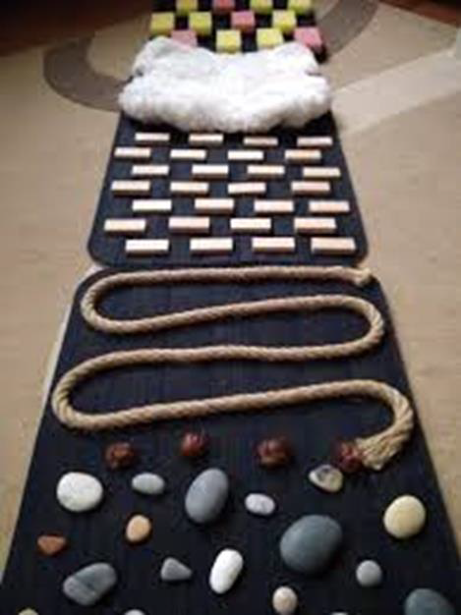
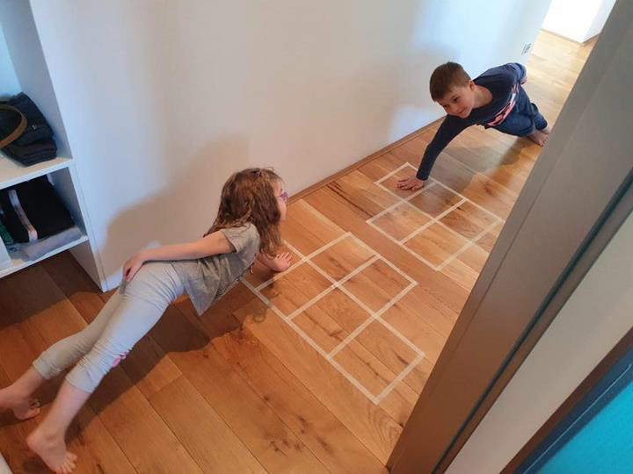

Slide 52
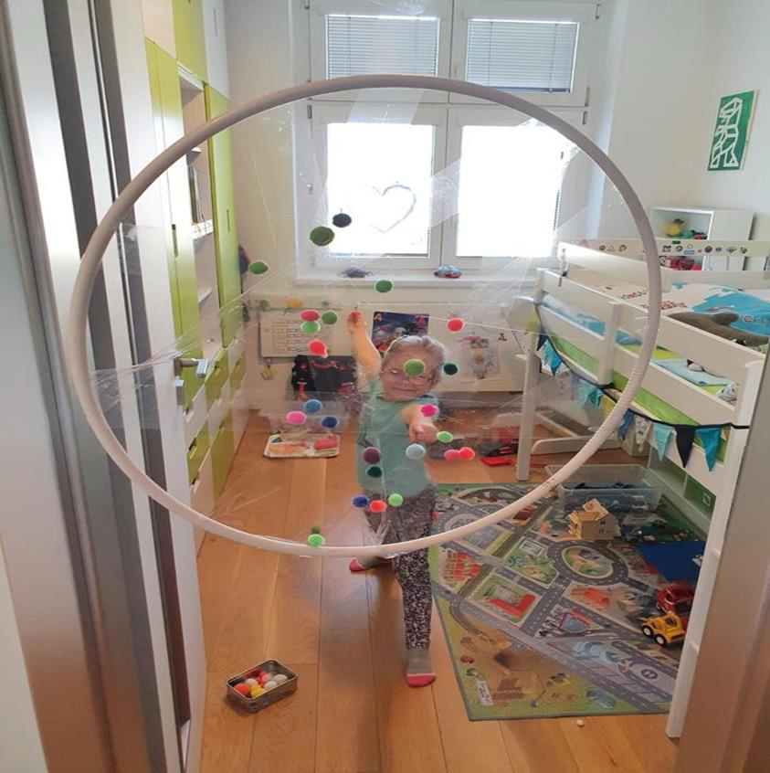
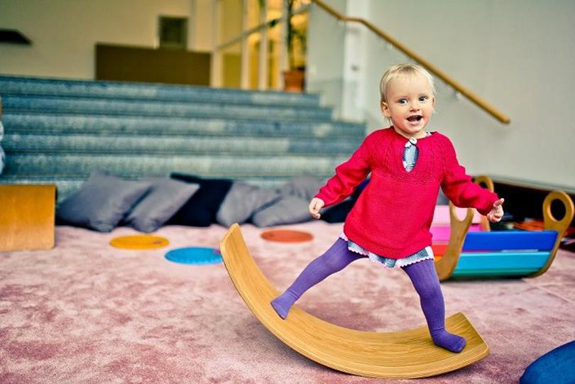

Slide 53
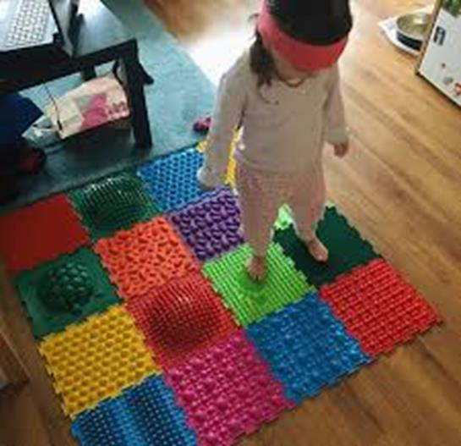

Slide 54
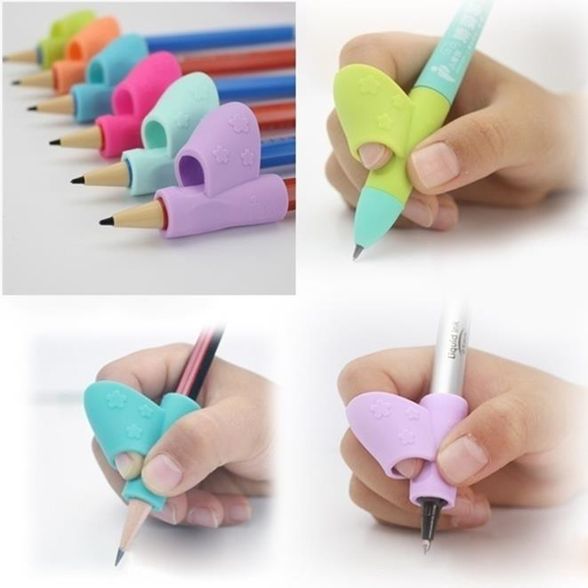
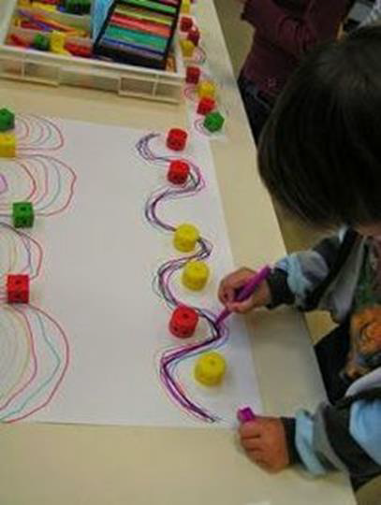

Slide 55
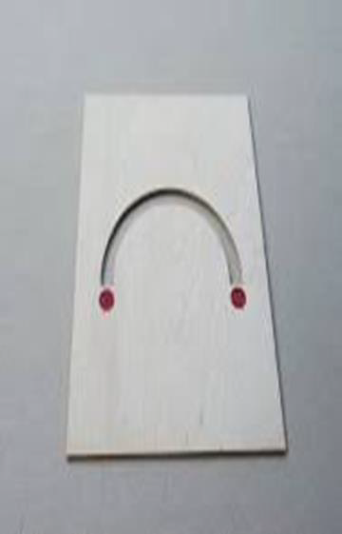
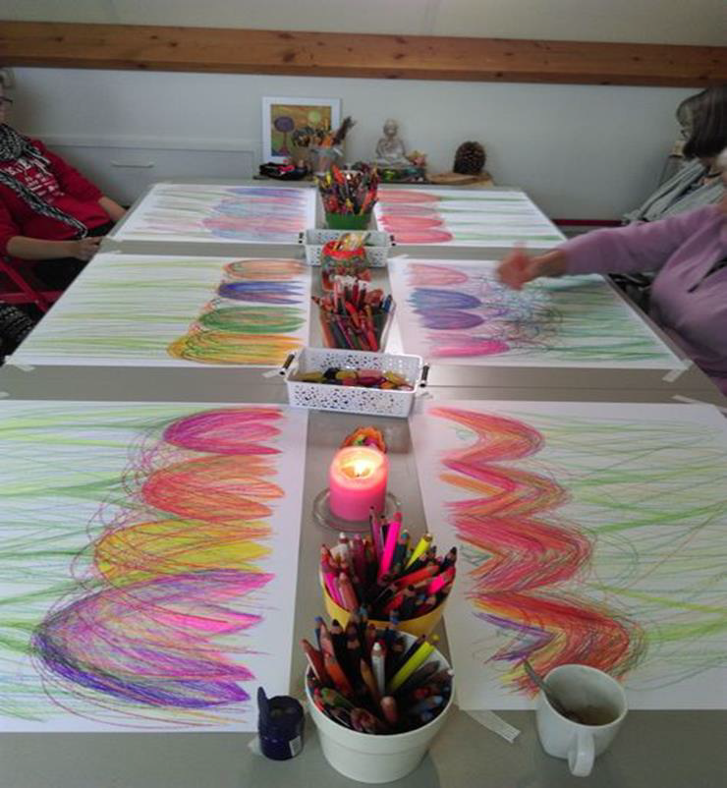

Slide 56
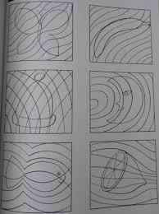
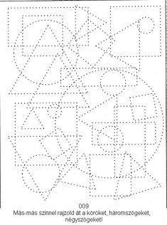

Slide 57
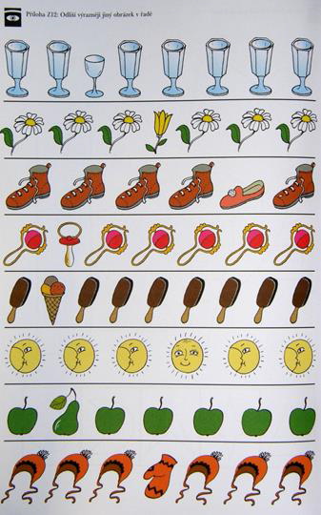
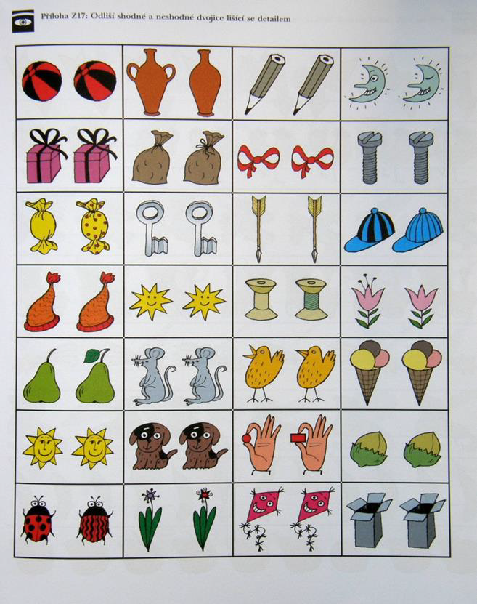

Slide 58
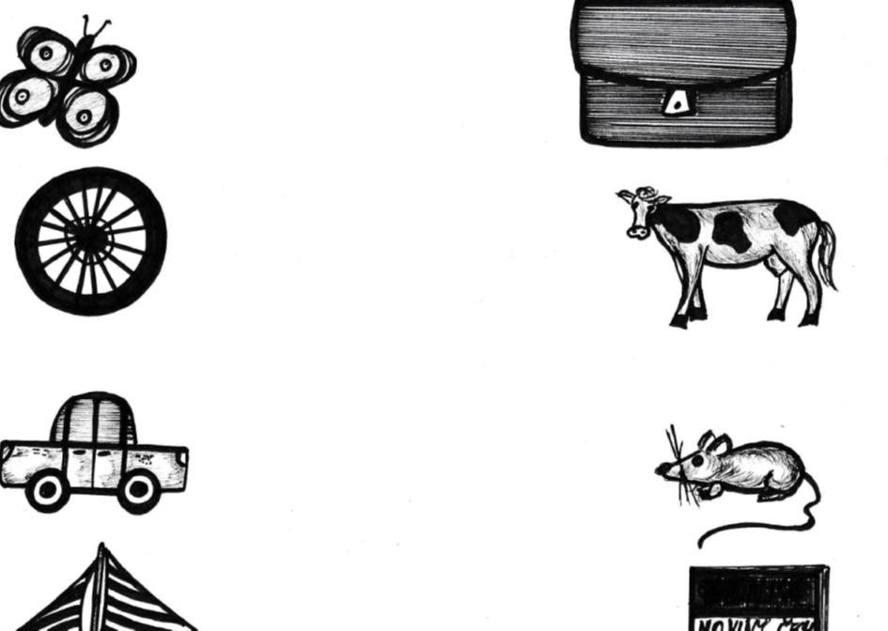

Slide 59
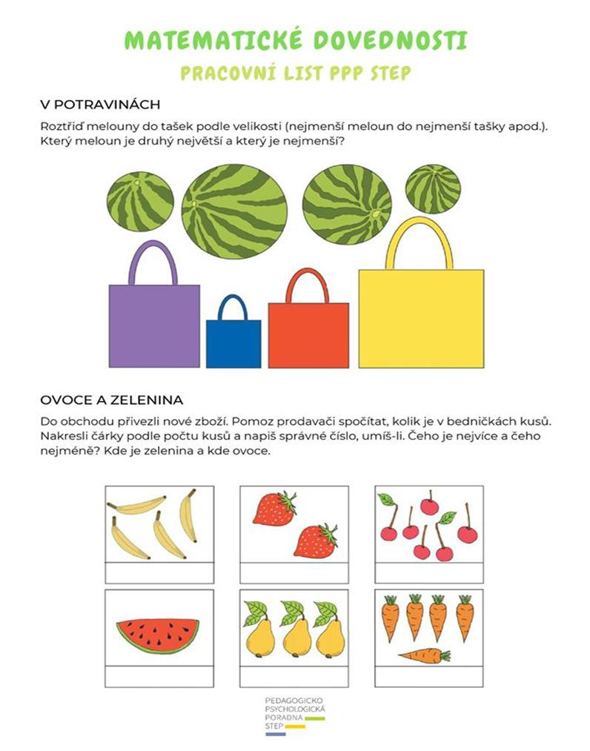
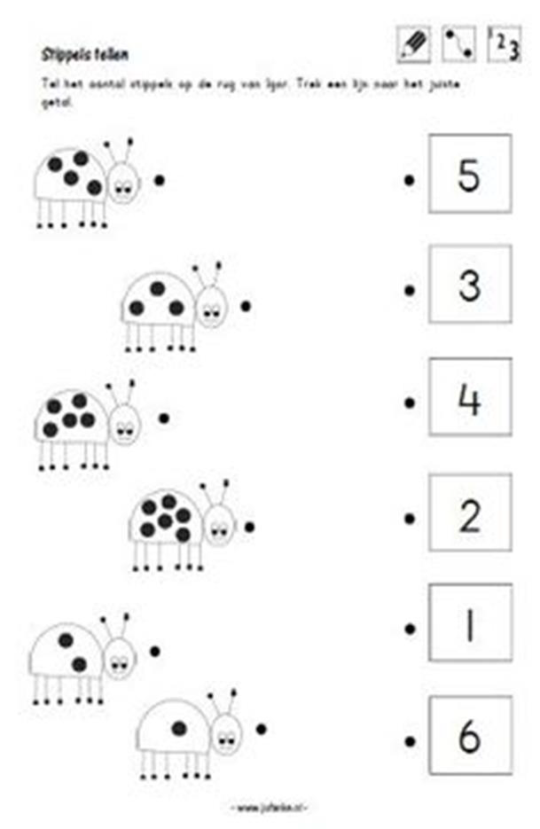

Slide 60
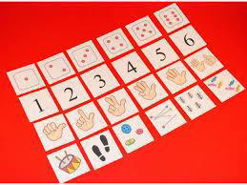
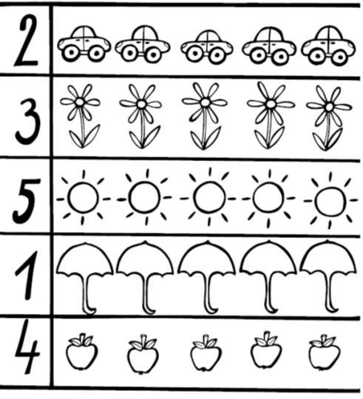

Slide 62
DOPORUČENÉ PRACOVNÍ LISTY

Slide 65
DOPORUČENÁ ODBORNÁ LITERATURA

Slide 67
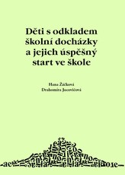

Slide 68
LITERATURA K TÉMATU
BEDNÁŘOVÁ, J., ŠMARDOVÁ, V. Diagnostika dítěte předškolního věku. Brno: Computer Press, 2007. 212 s. ISBN 978-80-251-1829-0.
HOUSAROVÁ, B., Předškolní věk – zaměření na prevenci specifických poruch učení. In BURIANOVÁ, J.,
JAKOUBKOVÁ, V., NÁDVORNÍKOVÁ, H. a kol. Vedení mateřské školy. Praha: Nakladatelství Dr. Josef Raabe, 2003.
KLEGROVÁ J. Máme doma prvňáčka. Praha: Mladá fronta, 2003. 139 s. ISBN 80-204-1020-1.
KOLLAŘÍKOVÁ, Z., PUPALA, B. Předškolní a primární pedagogika. Praha: Portál, 2001. 455 s. ISBN 80-7178-585-7.
KOŤÁTKOVÁ S. Hry v mateřské škole v teorii a praxi. Praha: Grada, 2005. 184 s. ISBN 80-247-0852-3.
NOVÁK, J. Dyskalkulie. Specifické poruchy počítání. Metodika rozvíjení početních dovedností s přílohou Pracovní list. Havlíčkův Brod: Tobiáš, 2000. 43 s. ISBN 80-85808-82-X.
NOVÁKOVÁ, M. Krok do školy s Barvičkou Bystrohlavičkou. Hradec Králové: NOMI

Slide 69
DĚKUJI ZA POZORNOST
Smitková Šárka
Tel. číslo 604 586 295

